Slide 1
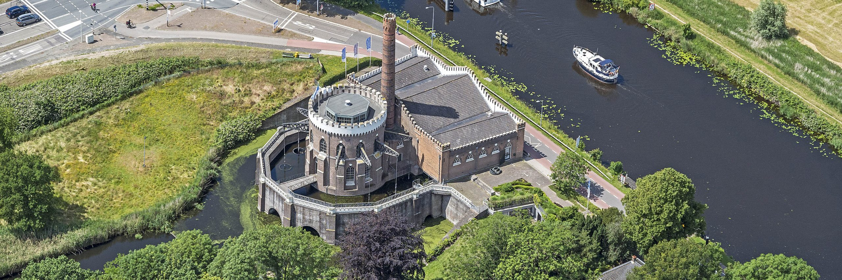
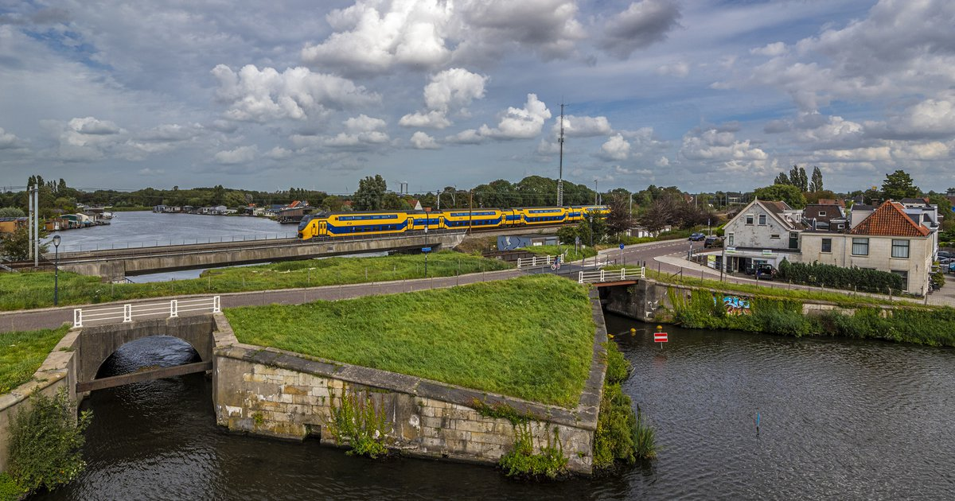
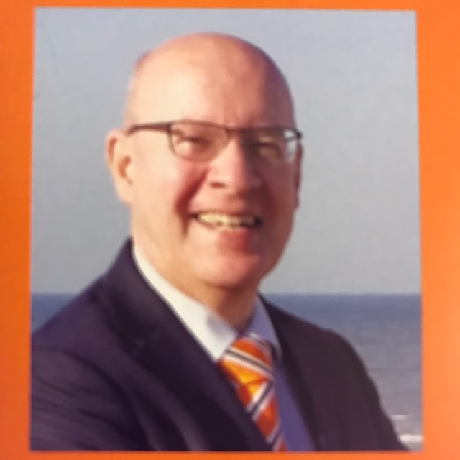
4
ir. Hans PLUCKEL, ex hoogheemraad 2009 – 2019
Koninklijk Instituut van Ingenieurs Noord-West
‘Zonder verleden geen toekomst, het water komt’

Slide 2
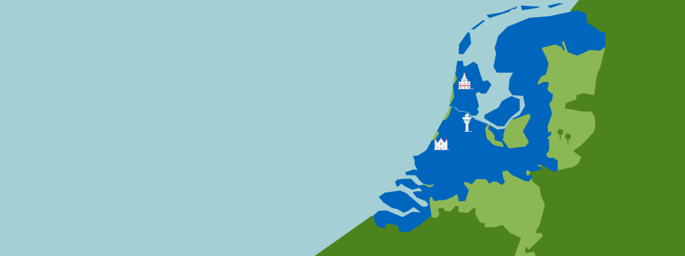
Nederland zonder bescherming
29% van Nederland onder NAP
55% (26 % ligt onder zeeniveau en 29 % is gevoelig voor rivieroverstromingen)
van Nederland loopt onder bij overstroming
9 miljoen mensen
70% van BNP

Slide 3
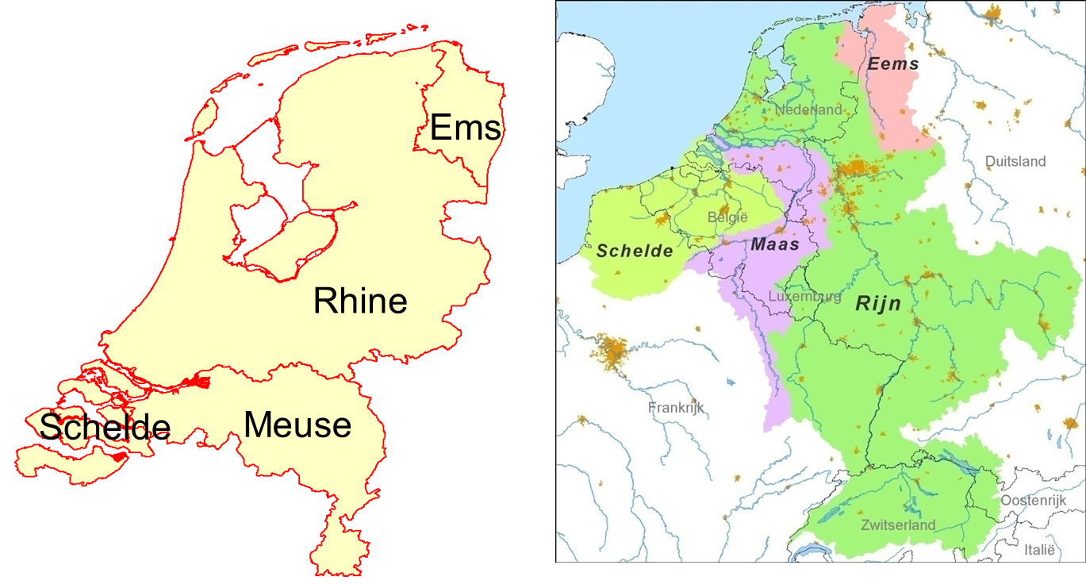
Stroomgebieden Nederland in EU

Slide 4
Watermanagement in Nederland Deltaland
Europese Unie
Regelgeving
Nationaal
Regelgeving, watermanagement, hoofdsysteem
Provinciaal niveau
Verordeningen, infrastructuur,
economie & ruimtelijke ontwikkeling, toezicht
Gemeentelijk niveau
Stadsplanning, riolering
Waterschappen
Regionaal Watermanagement, zuivering afvalwater

Slide 5
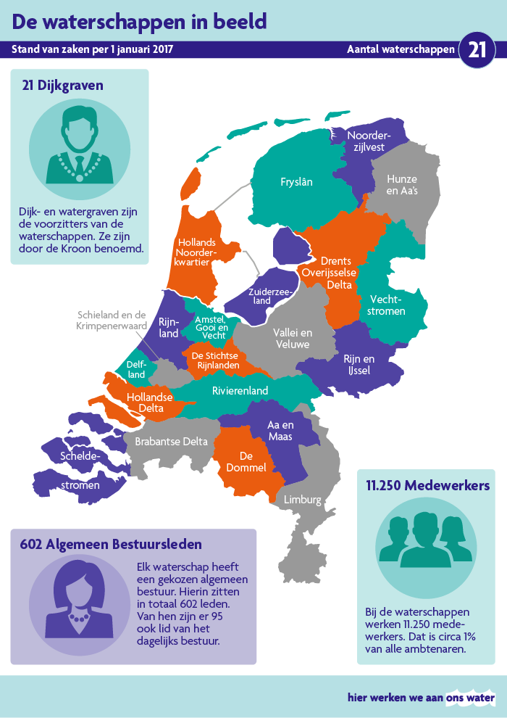

Waterschappen
1950: 2600
2018: 21
2023: 15 maart verkiezingen
PS,WS, indirect EK

Slide 6
Bestuursstructuur Waterschap
Gemeente (dualistisch stelsel)
Waterschap (monistisch stelsel)
Gemeenteraad
College van B&W
Raadslid
Wethouder
Burgemeester
Verenigde Vergadering
College van D&H (ook lid VV)
VV-lid (van de 40, 9 > 4 geborgde zetels)
Hoogheemraad
Dijkgraaf

Slide 7
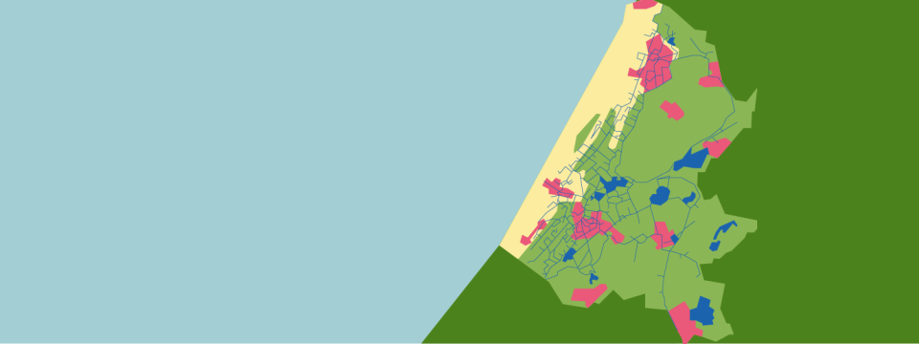
Rijnland: tussen Amsterdam en Den Haag
1,3 miljoen inwoners
35.000 bedrijven en Schiphol airport
2 provincies
30 gemeenten
€ 218 miljoen begroting 2021

Slide 8
Rijnland: tussen Amsterdam en Den Haag
41 km zeewering
83 km primaire keringen
1272 km regionale keringen
4 boezemgemalen
206 polders
747 peilgebieden
350 polder- en vakgemalen
19 AWZI’s
85 riool- en persgemalen

Slide 9



Kerntaken Rijnland
1. Veiligheid
2. Voldoende water
3. Schoon water

Slide 10
Van waterbeheer naar watergovernance: van re-actief naar pro-actief
Verzanding Oude Rijn bij Katwijk 12e eeuw: uitwatering op het IJ en Hollandse IJssel
Haarlemmermeer 1641 Leeghwater / 1836 wateroverlast/ 1852 droog gepompt
Zuiderzeewerken 1900: Lely/ Waterland 1916 / 1932 Afsluitdijk/ 1968 Flevoland
Deltawerken 1937: Johan van Veen/ watersnood 1953 / 1997 Maeslandkering
Ruimte voor de rivier 1995 / 2015 // 2021 watersnood in Limburg, Dld, België
Orkaan Katrina 2005 / commissie Veerman 2008 / KNMI klimaatscenario’s
Deltawet waterveiligheid en zoetwatervoorziening 2011, Deltaprogramma elk jaar
OESO rapport: Water Governance in the Netherlands: FIT FOR THE FUTURE? 2014: Waterschappen zijn essentiëel en blijven!

Slide 11
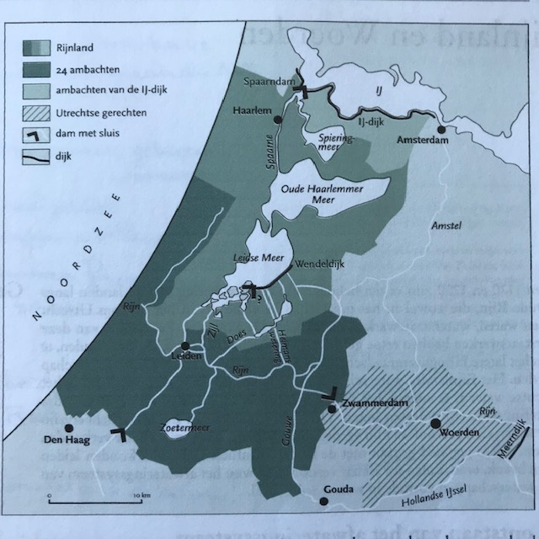
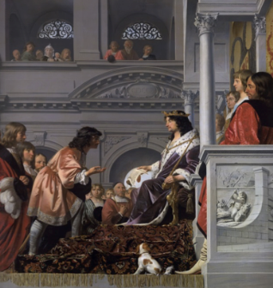
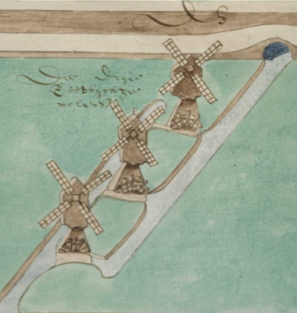
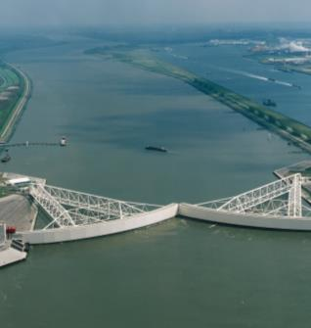
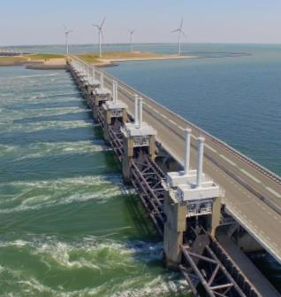
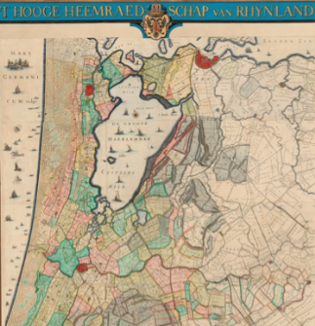
Waterbeheer Rijnland sinds 1255
Graaf Willem II & heemraden Rijnland
Molens in de polder Reeuwijk
Rijnland
1746

Slide 12
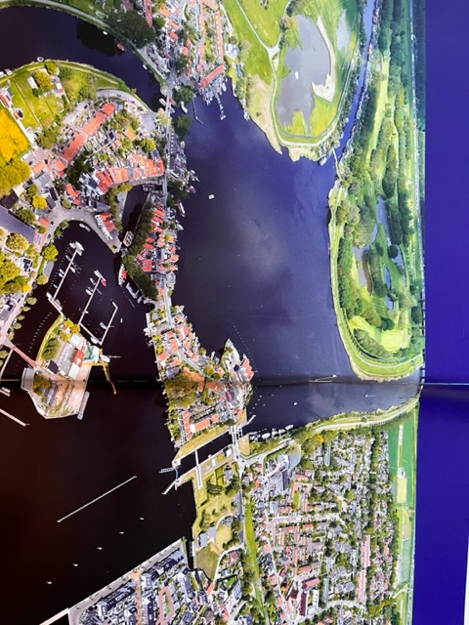
Spaarndammerdijk in Spaarndam
1248 verwoestende Stormvloed: bouw dam met schutsluis tussen Spaarne en het open IJ (zie oorkonde 1255 van graaf Willem II: startpunt HH Rijnland)
Van West naar Oost in de Spaarndammerdijk:
Uitwateringsluis van het gemaal
Kolksluis
Woerdense sluis
Grote sluis

Slide 13
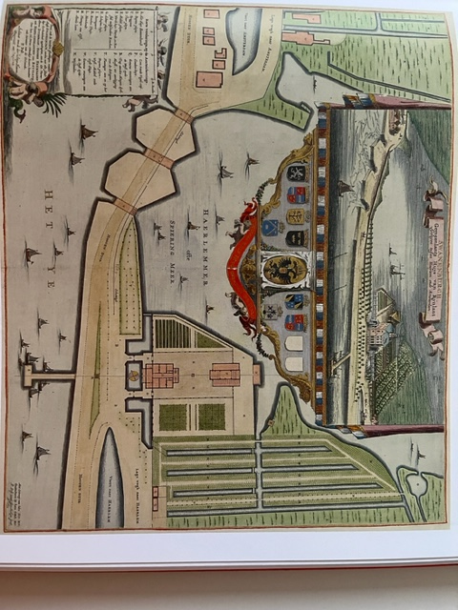
Spuisluizen in Halfweg
1413: Kostverloren vaart te westen van Amsterdam
1492: 2 houten spuisluizen in Halfweg
1558 – 1583: 3 stenen spuisluizen in Halfweg
1648: Nieuw gemeenlandshuis Pieter Post

Slide 14
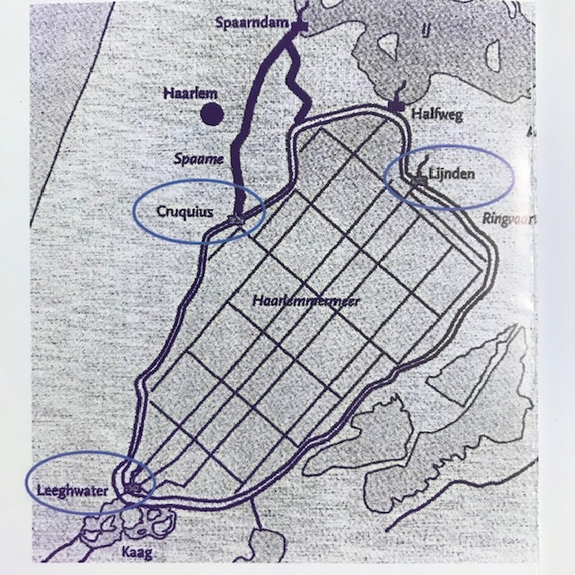
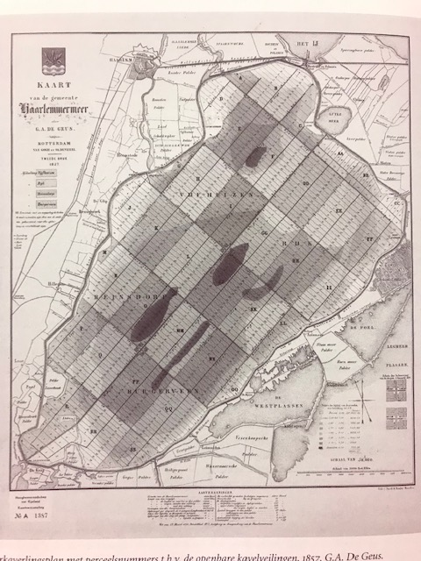
Haarlemmermeer droog 1852
1836: nov./dec. 2 stormen
1840: Ringvaart
1845-1849: 3 polder- stoomgemalen:
De Leeghwater
De Lijnden
De Cruquius
2 Boezemstoom gemalen:
Gemaal Spaarndam
Gemaal Halfweg
Verkaveling:
Vakken van 20 ha

Slide 15


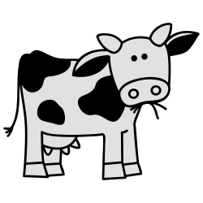


Watersysteem
Noordzeekanaal
Boezem
Polders
Noordzee
Hollandse IJssel
Boezem
Polders
Noordzee

Slide 16
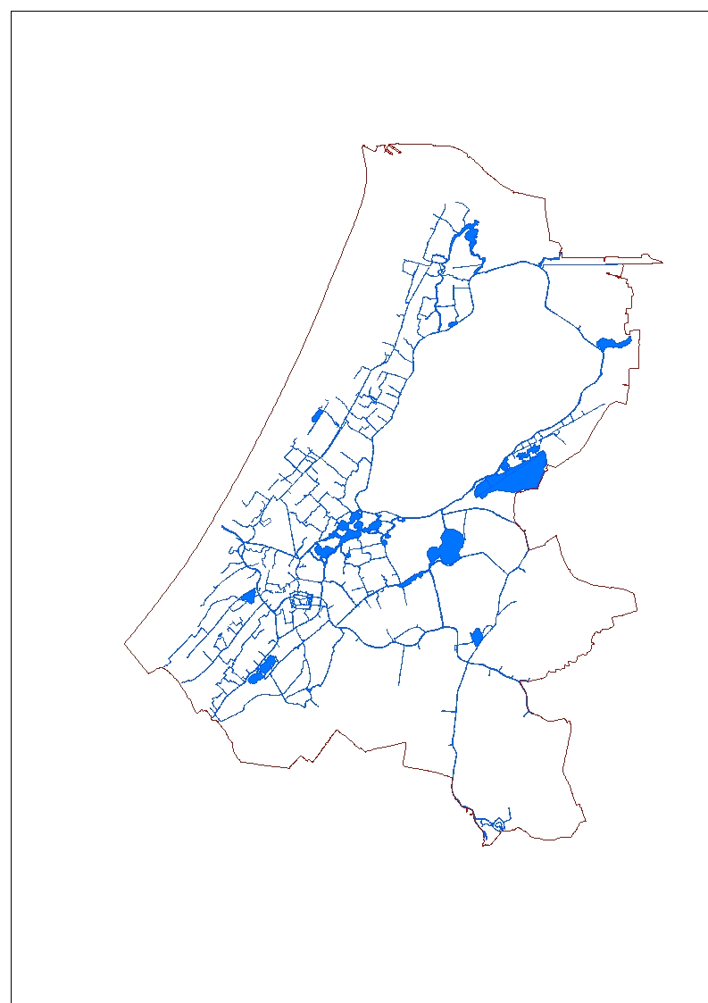
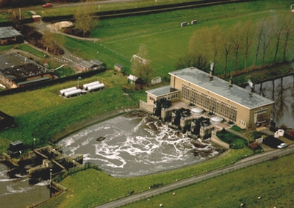
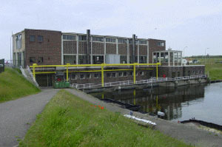
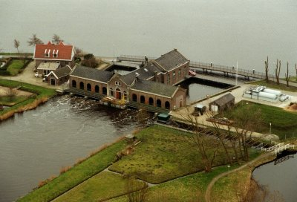
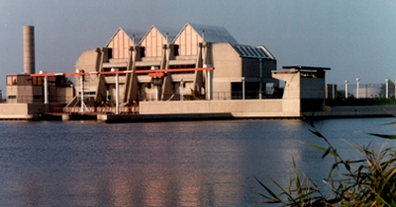
Waterbeheer - Boezemgemalen
Gemaal
Spaarndam
Gemaal
Halfweg
Gemaal
Katwijk
Doorlaat
Bodegraven
Boezemgemalen
Gemaal Gouda

Slide 17



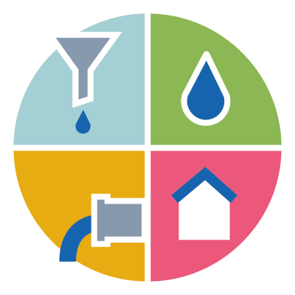
Opgaven 21e eeuw oa. KNMI klimaat scenario’s
Voorkomen van
watertekorten
Verbeteren van
waterkwaliteit
Voorkomen van
wateroverlast
Duurzame
kringlopen

Slide 18
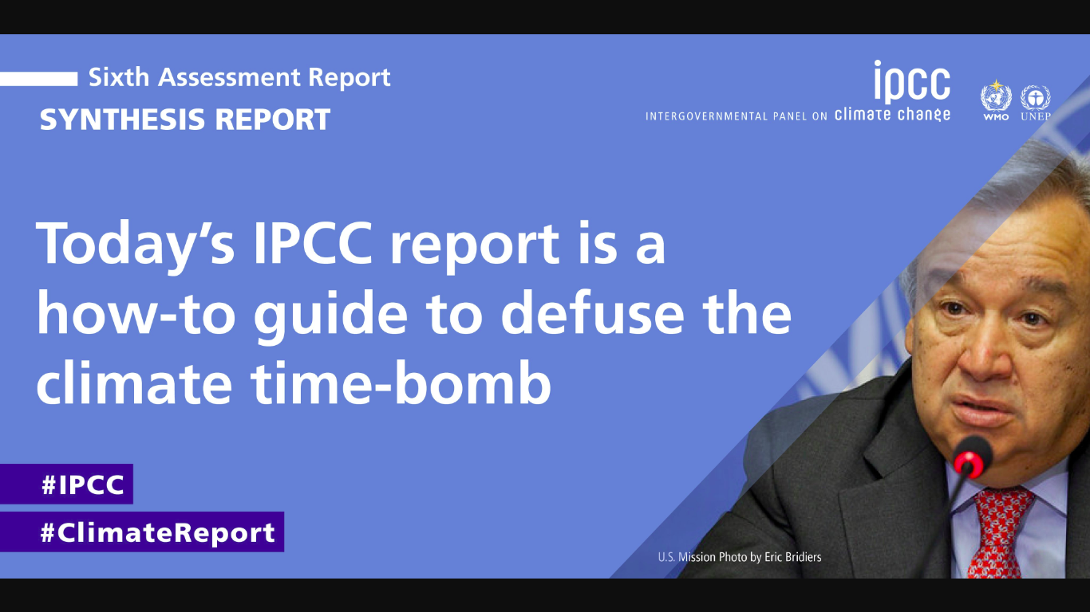
Leven met water in Rijnland
Kunnen we niet alleen
Samen met partners: bedrijven, agrariërs, overheden, verenigingen, provincies, inwoners, stakeholders
Luisteren naar wat buiten speelt
Handen ineen slaan en pro-actief
Immers: droge voeten en schoon water zijn niet vanzelfsprekend (zo leert ons de geschiedenis)

Slide 19


Leven met water
1. Veiligheid
2. Economie
3. Schoon water
4. Recreatie

Slide 20






Klimaatverandering: Waterbedreigingen
Jaarlijkse neerslag
De Noordzee
Grote rivieren

Slide 21
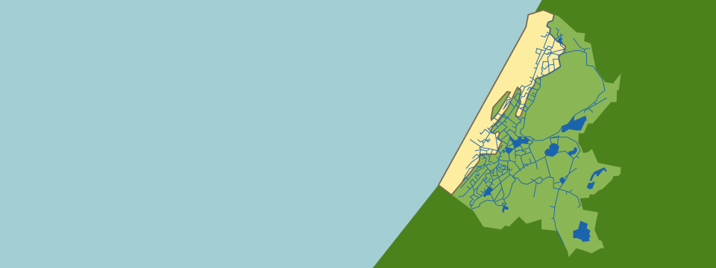


Veiligheid
Wij bieden bescherming
tegen overstromingen binnen het gebied van Rijnland
40 km duinen
1300 km dijken en kades

Slide 22
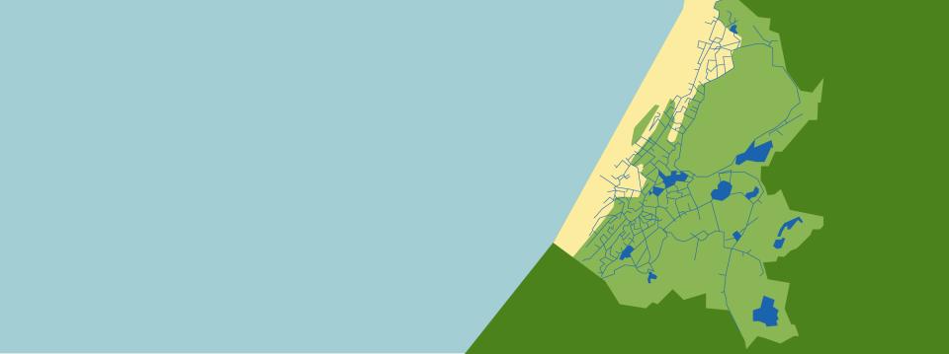
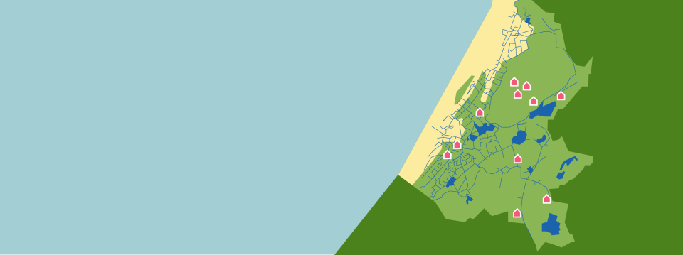




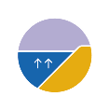

Toenemende druk watersysteem
Toename neerslag
Toename verstedelijking
Temperatuurstijging
Bodemdaling
Zeespiegelstijging
Aanbod zoetwater onder druk

Slide 23
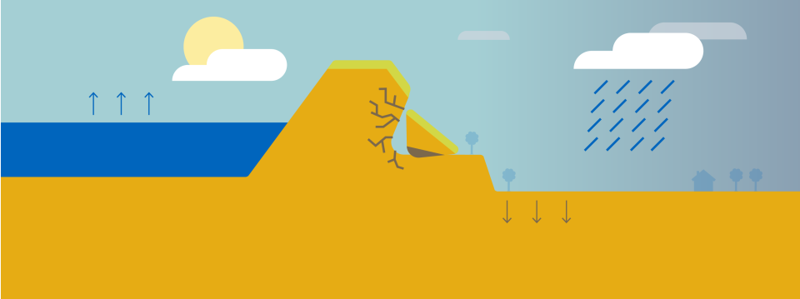
Invloed klimaatverandering op waterkeringen
3
3
1
4
2
1 Zeespiegelstijging
2 Bodemdaling
3 Droogteperiodes afwisselend met langdurige regenval
4 Beschadiging waterkering

Slide 24



Onevenwichtig waterpeil: vasthouden, opslaan, afvoeren; in hoog NL veel meer opslaan + natuurherstel
Climate,KNMI 2023
Te hoog waterpeil
Te laag waterpeil

Slide 25
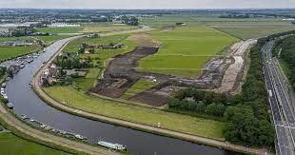
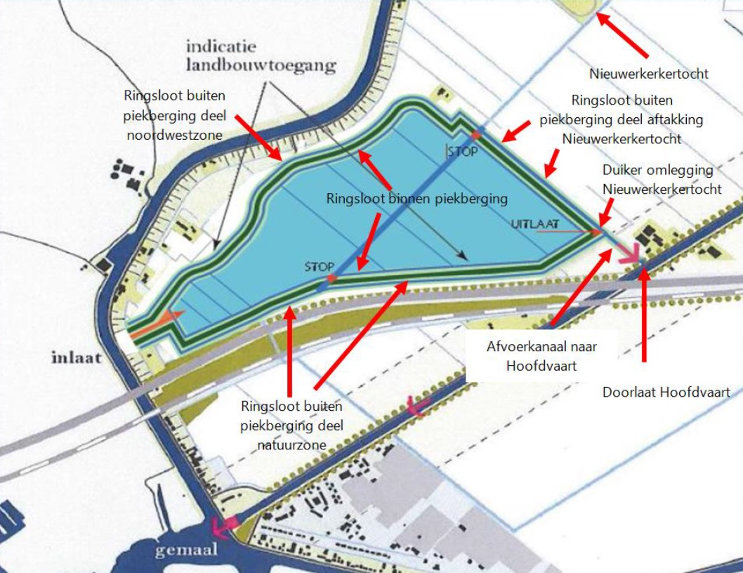
Piekberging boezem HHR in Haarlemmermeer :
1 miljoen m3

Slide 26
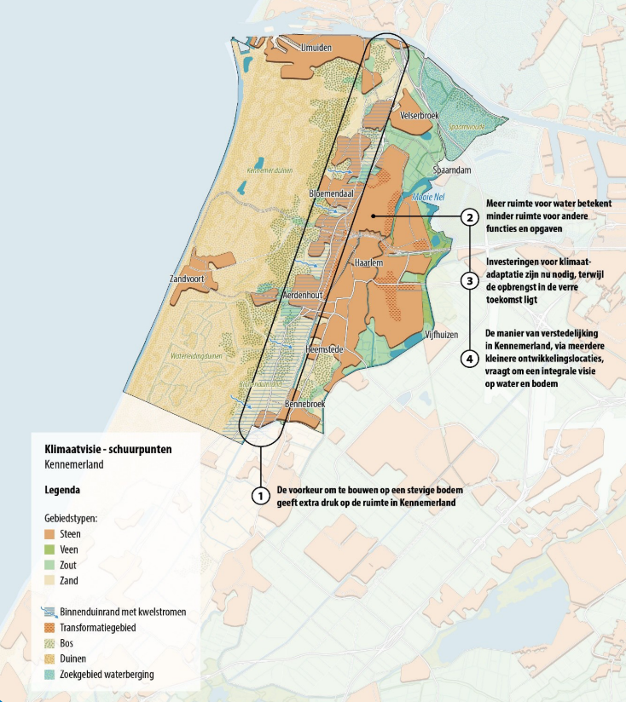
Blauwe Lens Kennemerland:
Water en bodem sturend,
Water wijst de weg WBP
Klimaat adaptieve inrichting:
Waterrobuust
Droogtebestendig
Natuurinclusief
Blauwe Lens:
Zand: duinen en bollengebied
Steen: bebouwd gebied
Zout: kleigebieden
Veen: smalle strook ten oosten van Haarlem

Slide 27
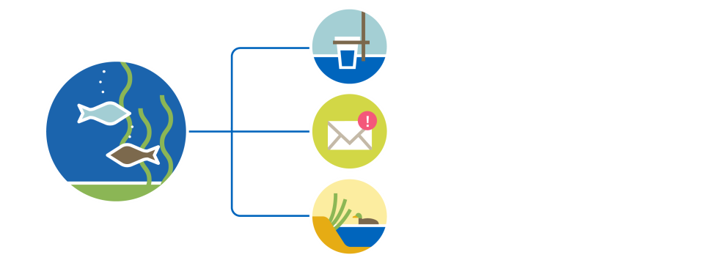
Schoon en gezond water (EU KRW 2027, medicijnresten)
Zuiveren afvalwater, controle waterkwaliteit
Informeren bewoners en ondernemers
Aanleggen natuurvriendelijke oevers

Slide 28

Hoe? Omgeving met elkaar - samenwerken
We stemmen plannen op elkaar af (omgevingsmanagers)
Rijnland koppelt waar mogelijk eigen projecten en maatregelen aan die van anderen: samenwerken aan gezamenlijke opgaven (bv. Kustwerk Katwijk 2009 - 2015: kustveiligheid, kusteconomie, kustecologie; dijk in duin en parkeergarage)
We maken strategische samenwerkingsagenda's met partners
Regeeraccoord: Water en Bodem leidend

Slide 29
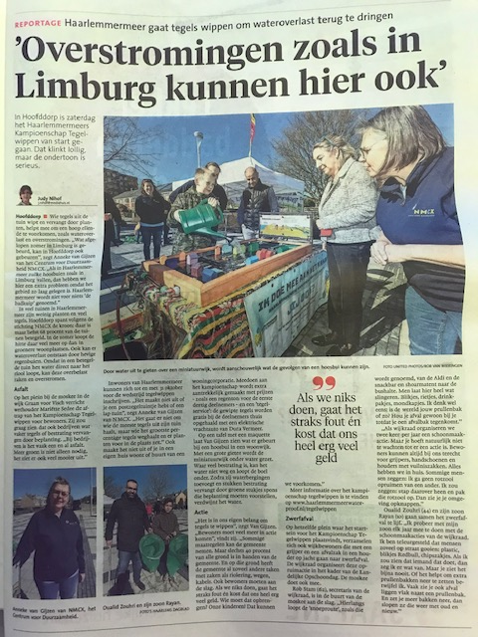
Met elkaar - samenwerken
Wat kunnen bewoners en bedrijven zelf doen om klimaat-verandering (Parijs 2018 max.2 *, IPCC) te verminderen:
Klimaatbewustzijn, monitoring, leren van voorbeelden
Gedragsverandering, duurzame energie en materialen gebruiken
Tegels wippen (kampioenschap: in Haarlemmermeerse badkuip)
Regenwater opslaan en gebruiken

Slide 30
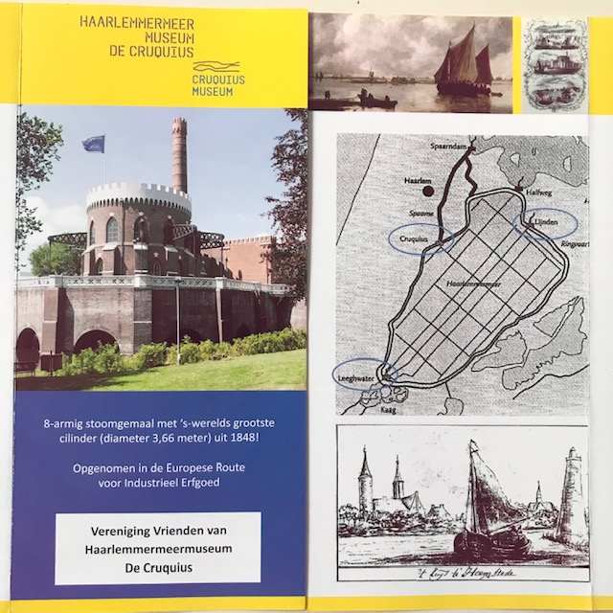
Dank voor uw aandacht! Vragen?
Lid worden van de Vrienden van Haarlemmermeermuseum De
Cruquius als persoon of bedrijf ?
https://www.haarlemmermeermuseum.nl>vereniging-vrienden-van-de-cruquius

